Slide 1
Организация внеурочной деятельности в рамках реализации ФГОС образования обучающихся с умственной отсталостью в структуре АООП
Подготовила: Иванова И. М.

Slide 2
Цель внеурочной деятельности:
создание условий для достижения
обучающегося необходимого для жизни в
обществе социального опыта и формирования
принимаемой обществом системы ценностей;
создание условий для всестороннего развития
и социализации каждого обучающегося с
умственной отсталостью, создание
воспитывающей среды, обеспечивающей
развитие социальных, интеллектуальных
интересов учащихся в свободное время.

Slide 3
Задачи:
коррекция всех компонентов психофизического, интеллектуального,
личностного развития обучающихся с умственной отсталостью с учетом их
возрастных и индивидуальных особенностей;
развитие активности, самостоятельности и независимости в
повседневной жизни;
развитие возможных избирательных способностей и интересов ребенка
в разных видах деятельности;
формирование основ нравственного самосознания личности, умения
правильно оценивать окружающее и самих себя,
формирование эстетических потребностей, ценностей и чувств;
развитие трудолюбия, способности к преодолению трудностей,
целеустремлённости и настойчивости в достижении результата;
формирование положительного отношения к базовым общественным
ценностям;
развитие доброжелательности и эмоциональной отзывчивости,
понимания других людей и сопереживания им.

Slide 4
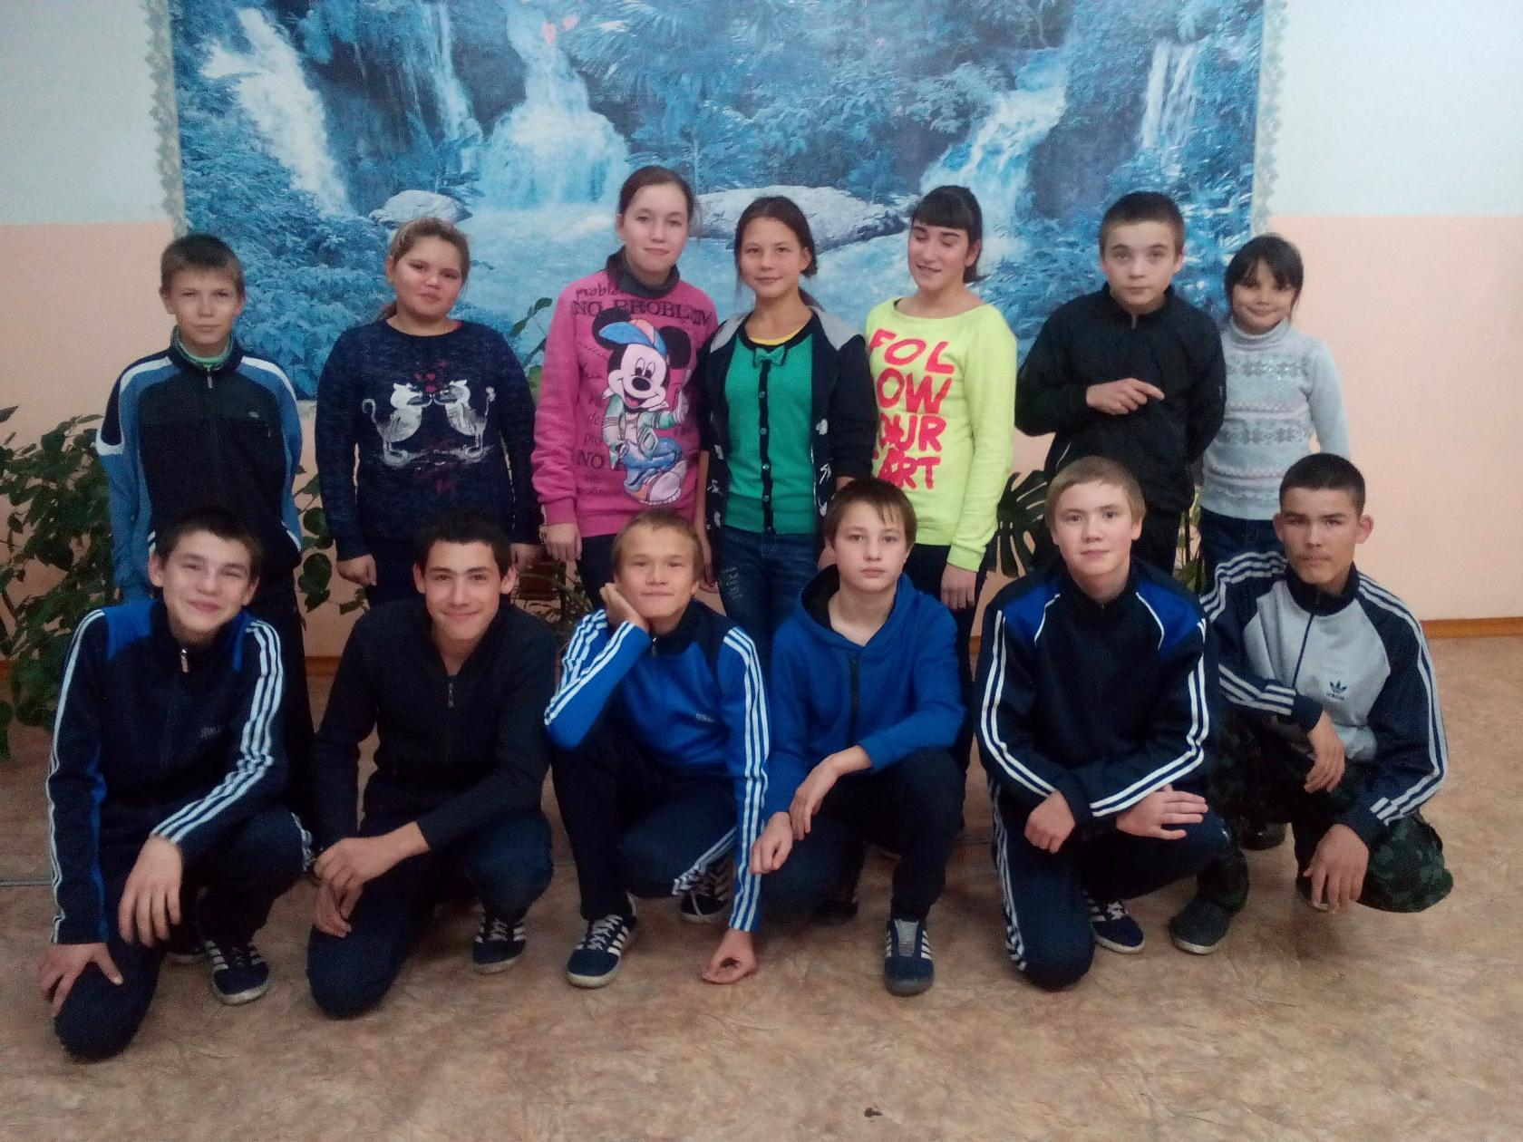

Slide 5
Основные направления внеурочной деятельности:
Духовно-нравственное
Общекультурное
Спортивно-оздоровительное
Социальное

Slide 6
Воспитательная программа «Бисероплетение»
Цель программы:
Формирование у воспитанников художественного вкуса, развитие творческих умений, осознание ими чувства прекрасного через их собственное творчество.
Задачи:
Прививать интерес к бисероплетению
Развивать творческие возможности воспитанников
Научить изготавливать поделки из бисера
Развивать мелкую моторику рук и правильное использование цветовой гаммы
Воспитывать трудолюбие, самостоятельность, эстетический вкус, чувство прекрасного и гордости за свой выполненный труд.

Slide 7
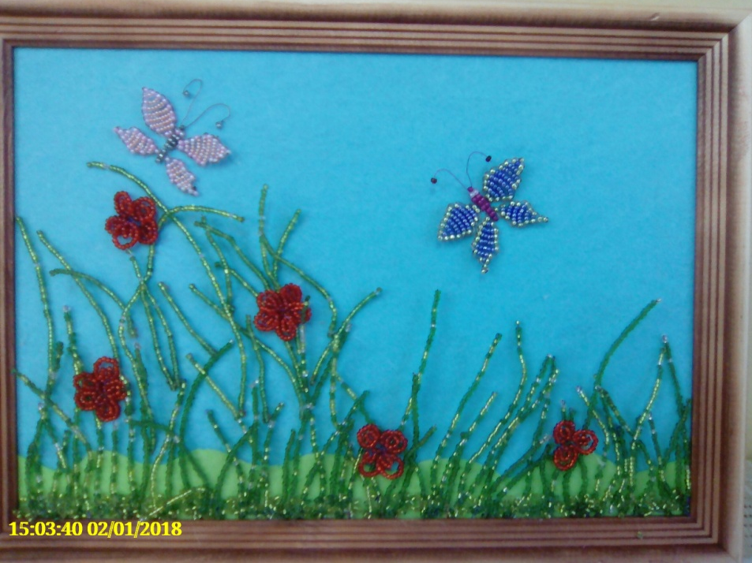
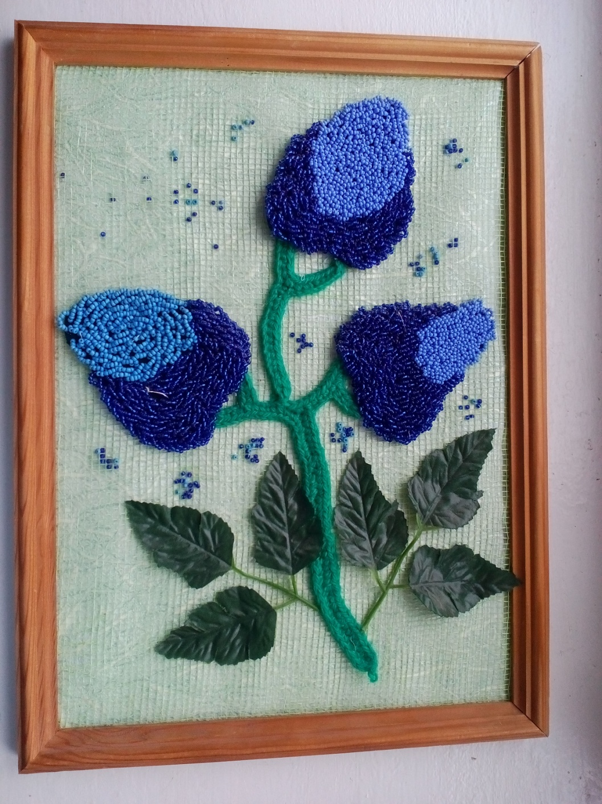
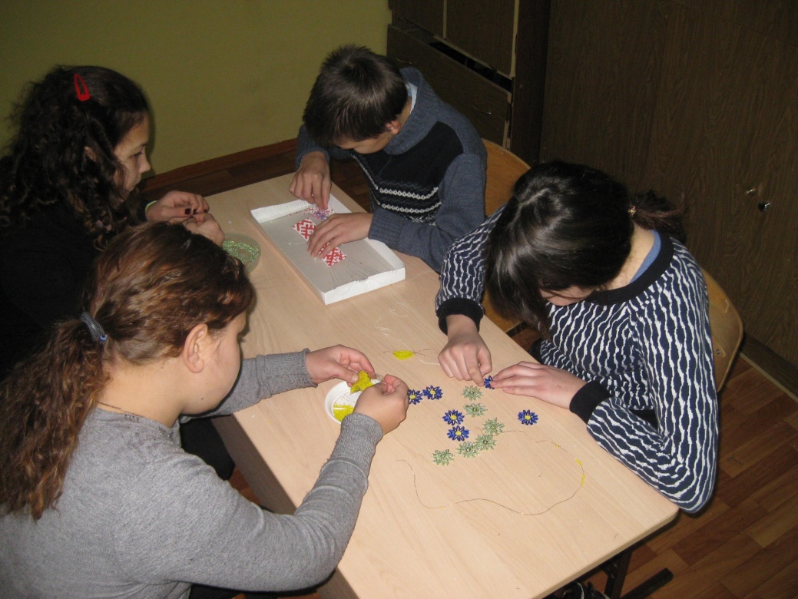

Slide 8
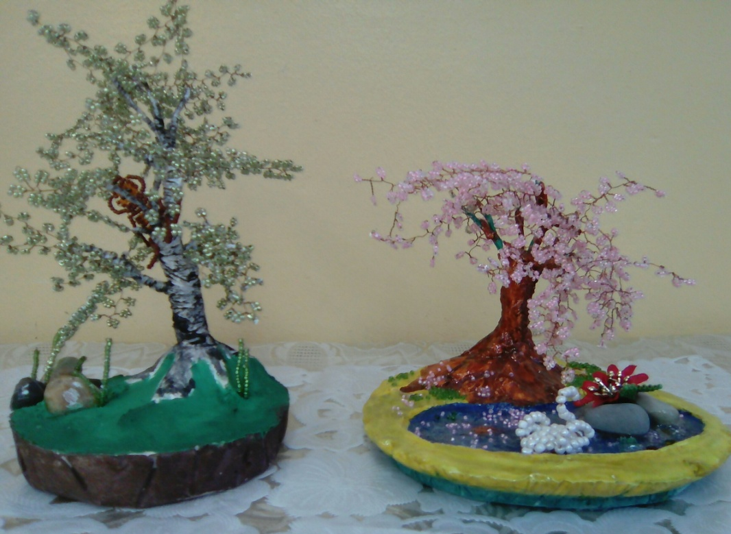
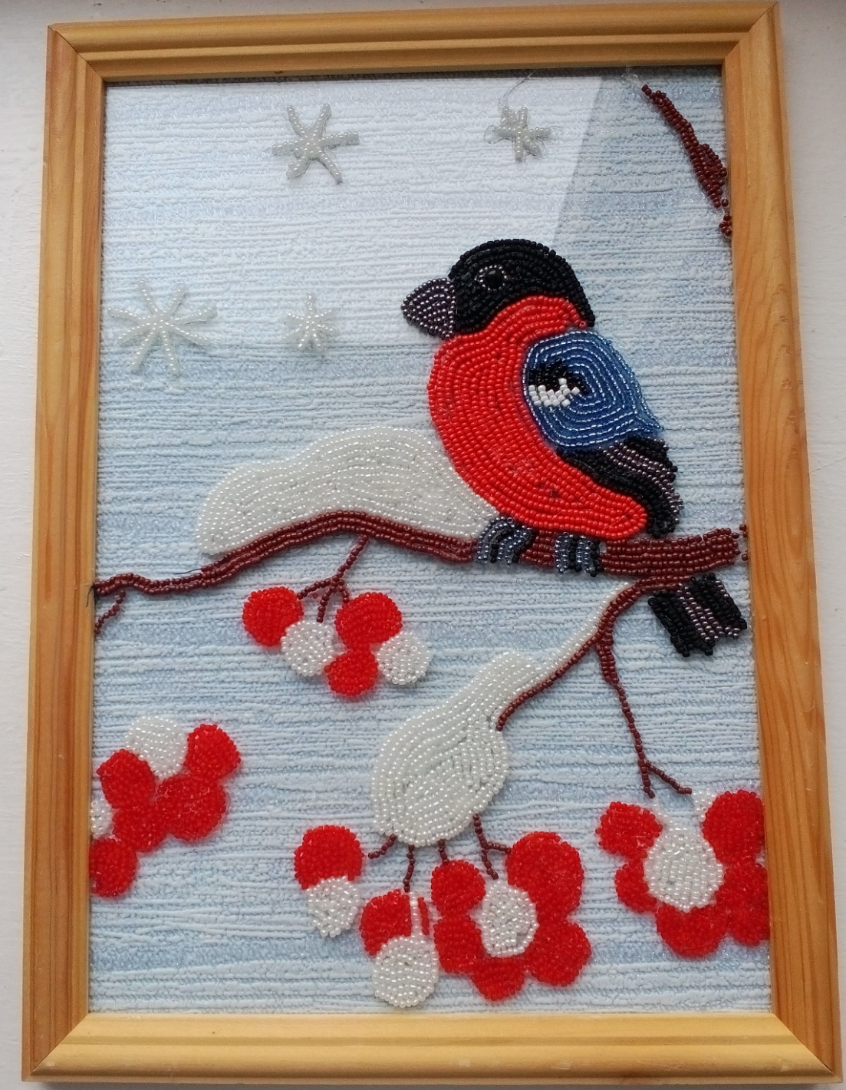
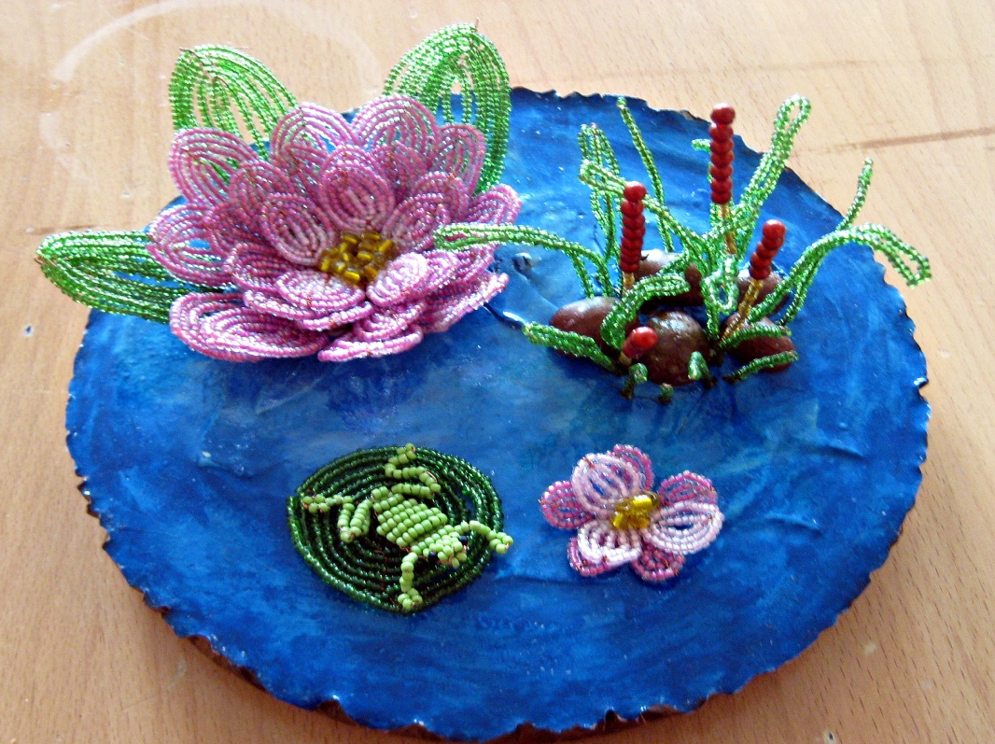

Slide 9
Воспитательная программа «путешествие по этикету»
Цель:
создание условий для достижения учащимся необходимого для жизни в обществе социального опыта и формирование принимаемой обществом системы ценностей, создание условий для многогранного развития и социализации каждого учащегося в свободное от учёбы время;
создание воспитательной среды, обеспечивающей активизацию социальных интеллектуальных интересов учащихся в свободное время , развития здоровой

Slide 10
творчески растущей личности, с формированной гражданской ответственностью и правовым и самосознанием, подготовленной к жизнедеятельности в новых условиях, способной на социально значимою практическую деятельность реализацию добровольческих инициатив.

Slide 11
Задачи:
сформировать коммуникативную грамотность учащихся.
сформировать учащихся навык ответственного коммуникативного поведения, умению корректировать своё общение в зависимости от ситуации .
вооружить учащихся знанием принятых в культурном обществе норм этикетов поведение и общение, а также норм культур речи.
обучить учащихся основным правилам и приёмам эффективного коммуникативного поведения в различных ситуациях.

Slide 12
включение учащихся в разностороннюю деятельность.
развитие навыков организации и осуществление сотрудничества с педагогами ,сверстниками ,родителями , старшими детьми в решений общих проблем.
создание условий для эффективной реализации основных целевых образовательных программ различного уровня, реализуемых внеурочное время.

Slide 13
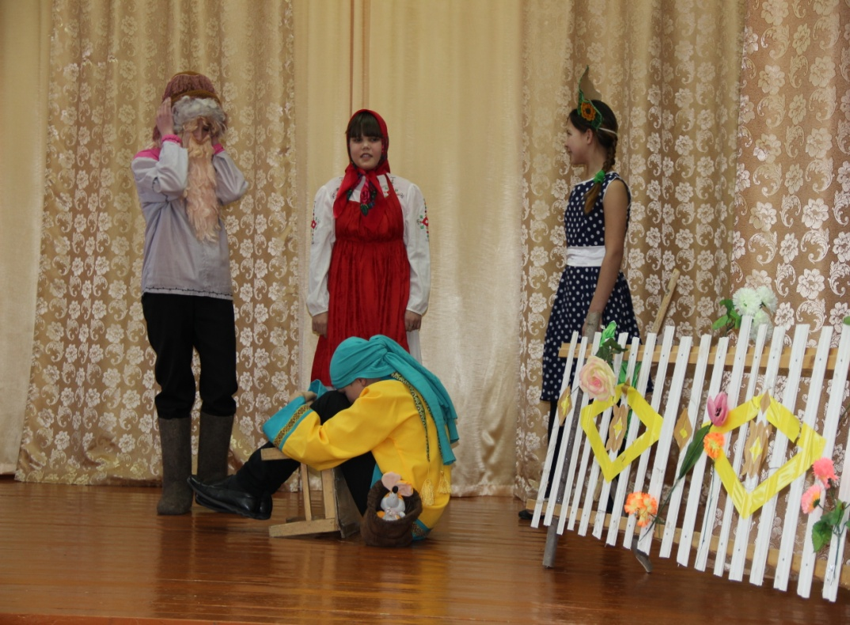
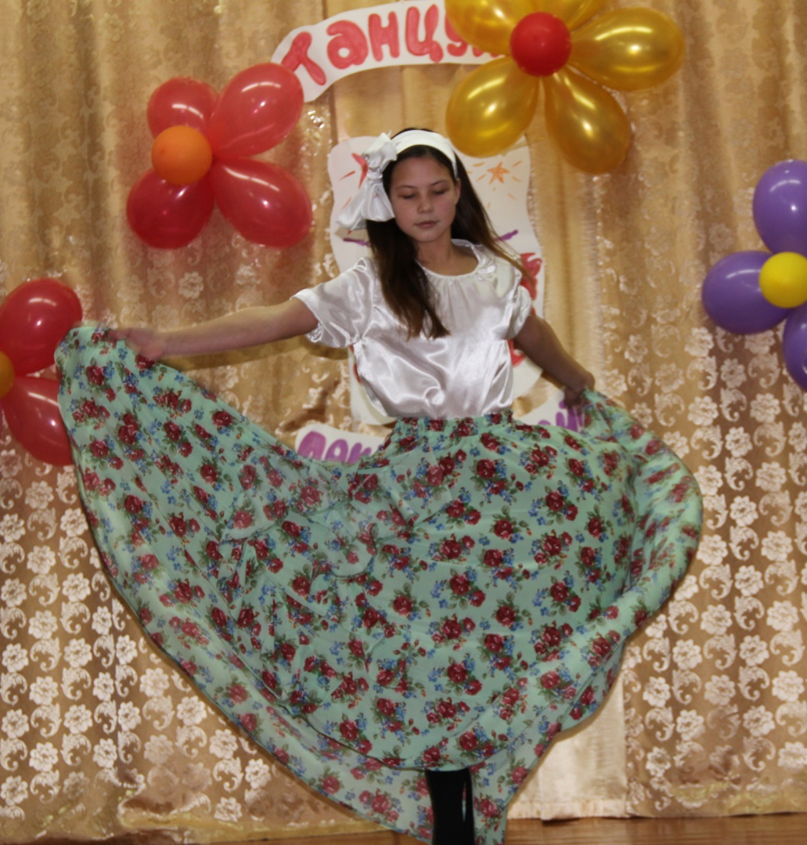
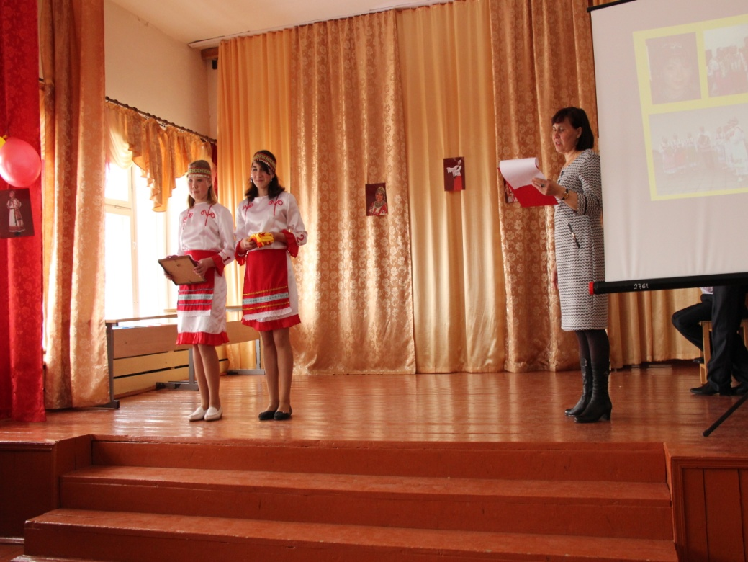

Slide 14
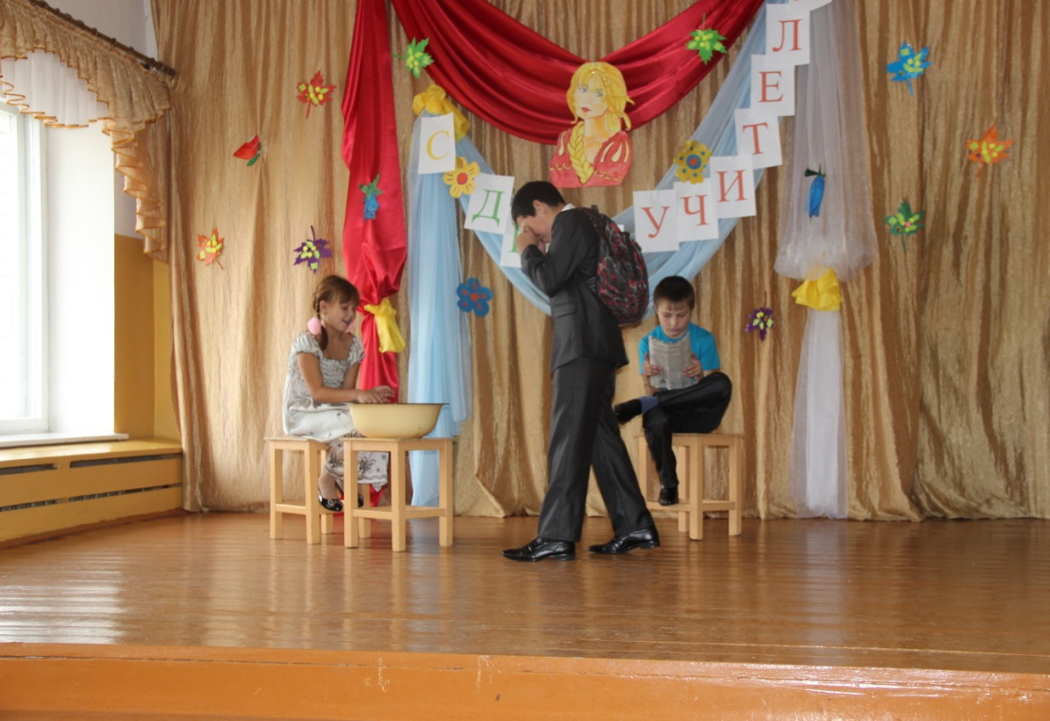
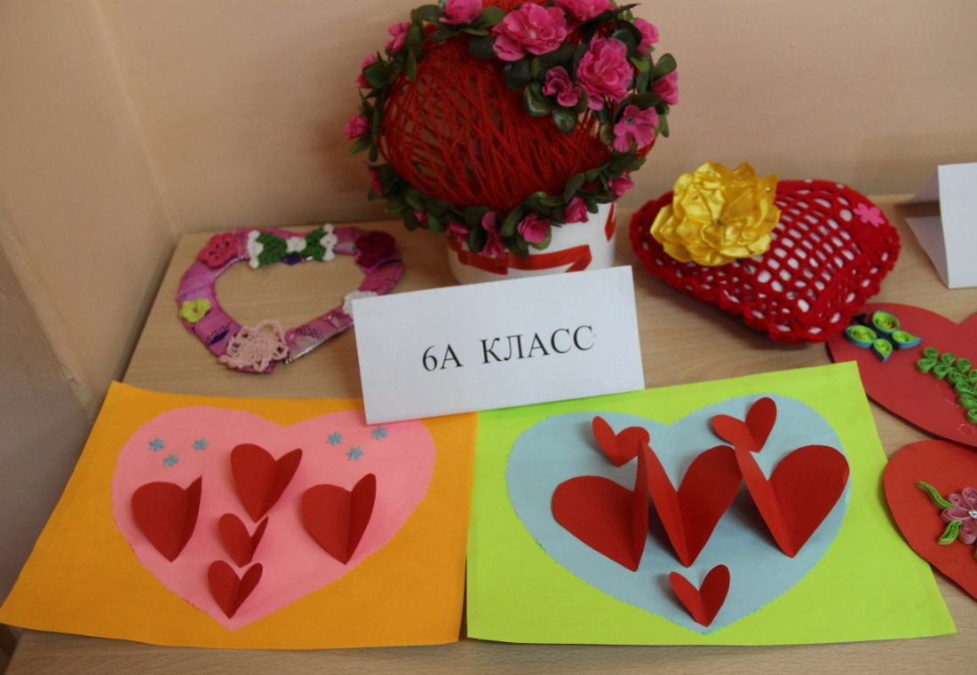
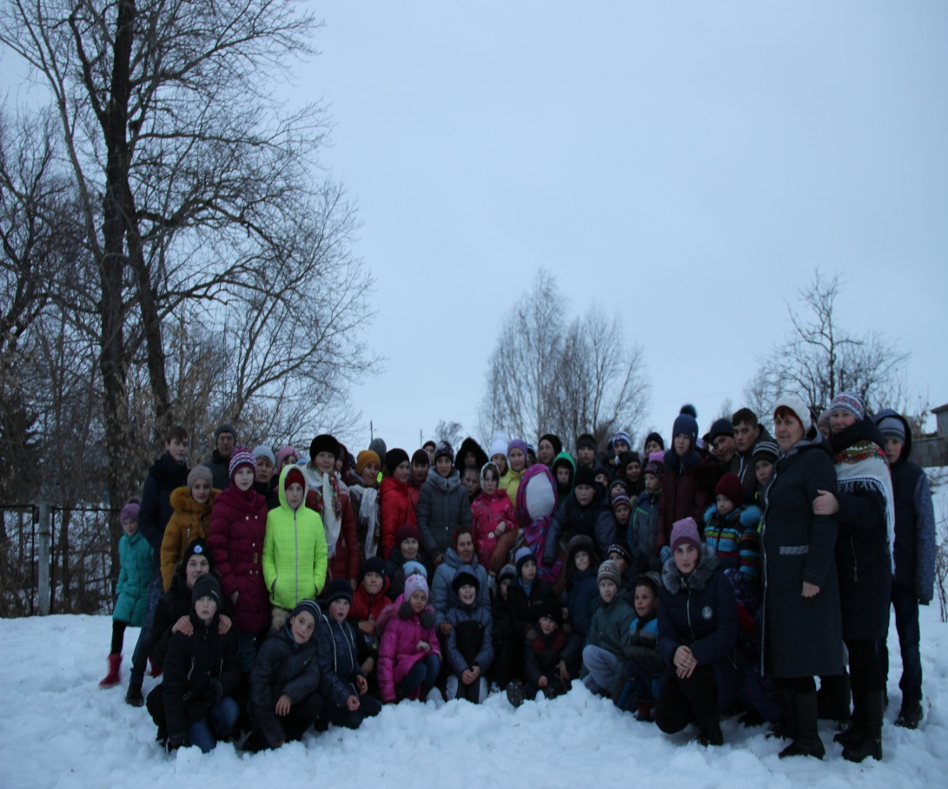
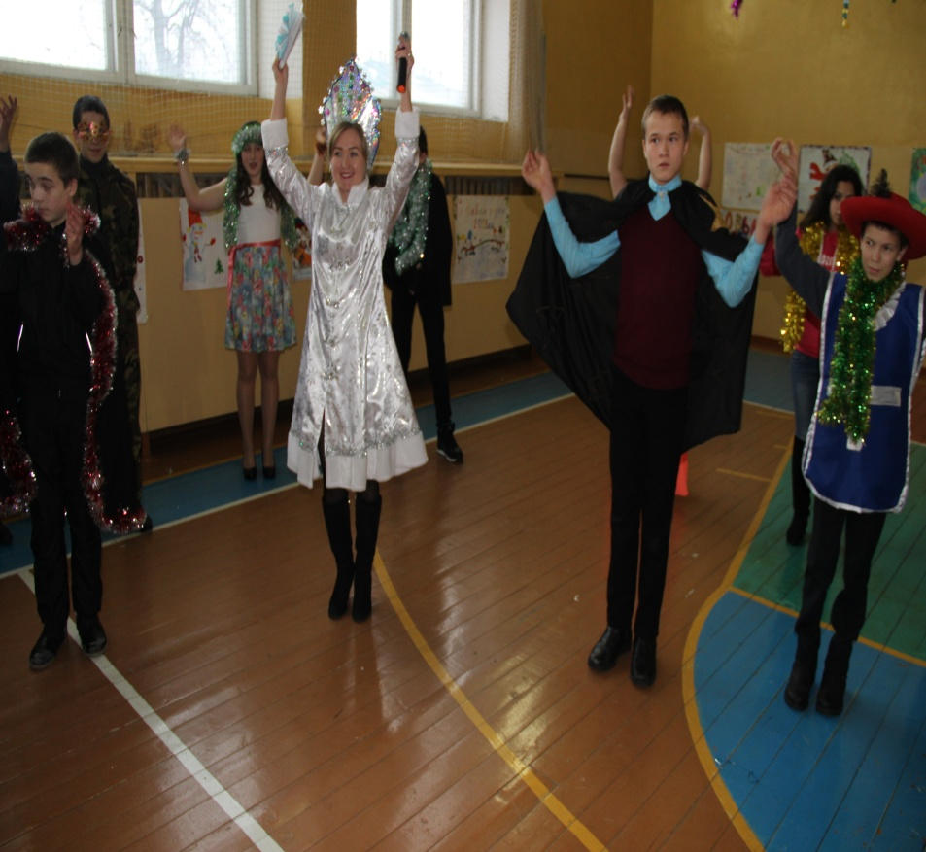

Slide 15
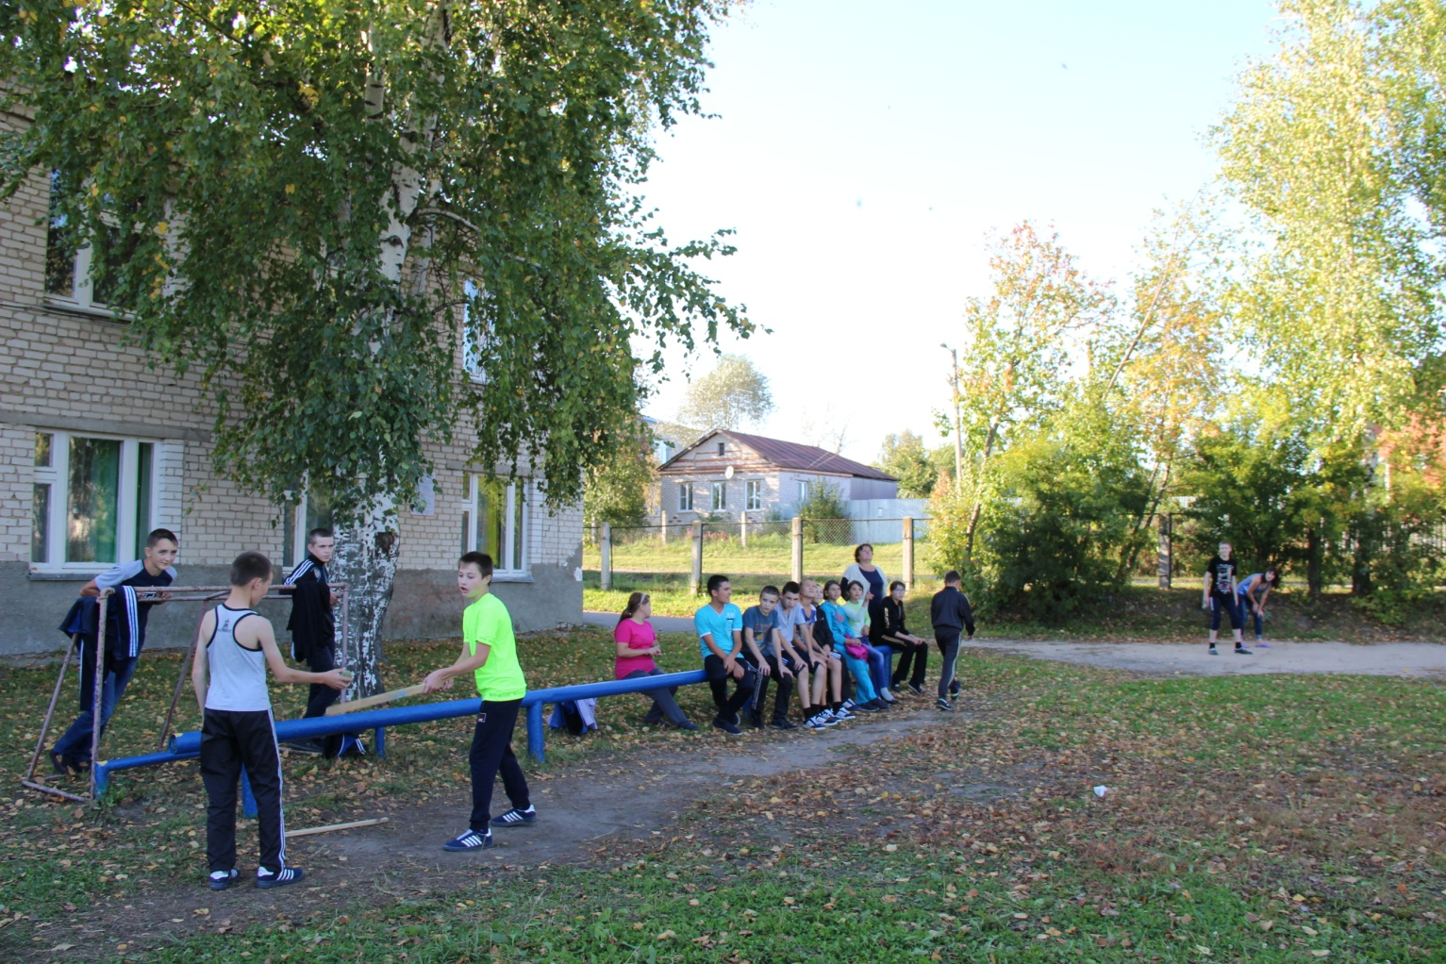
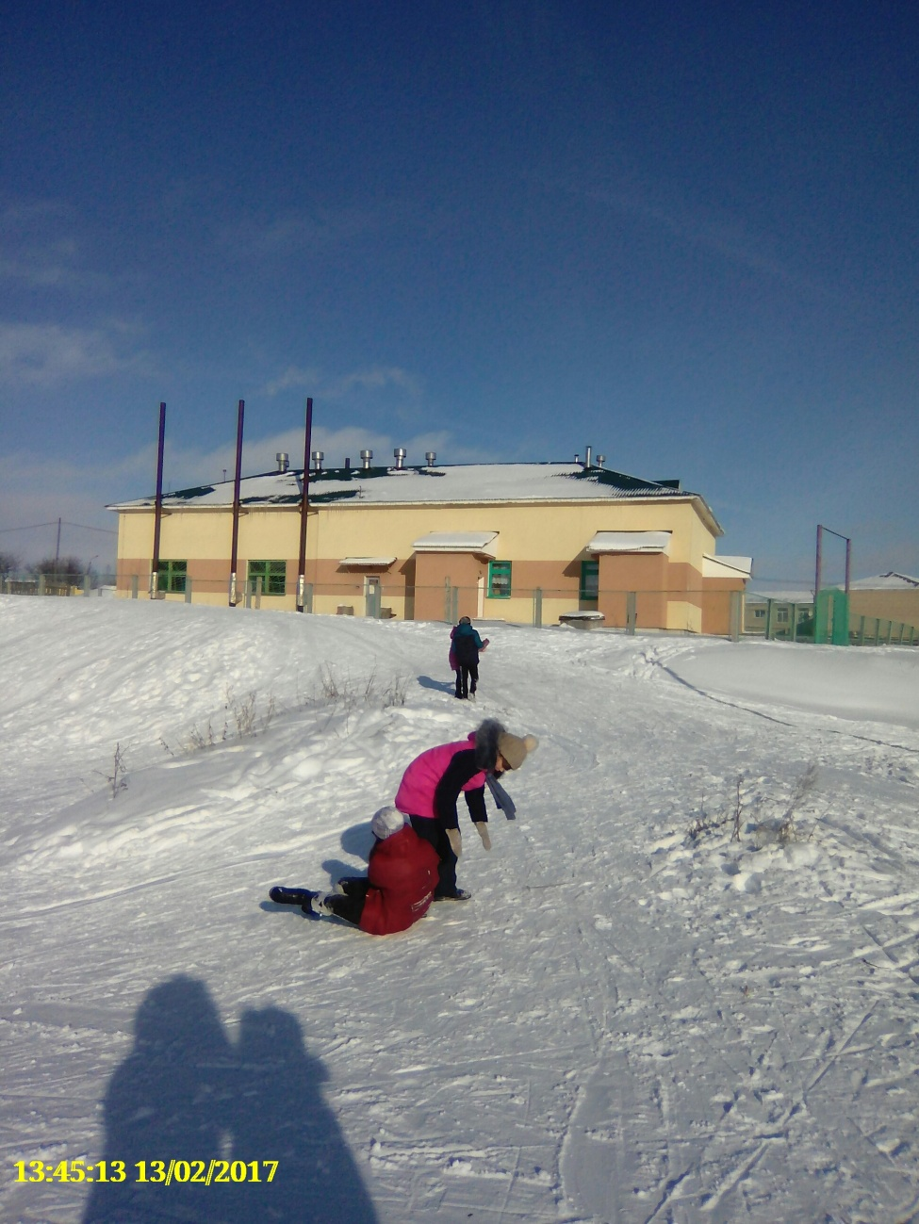
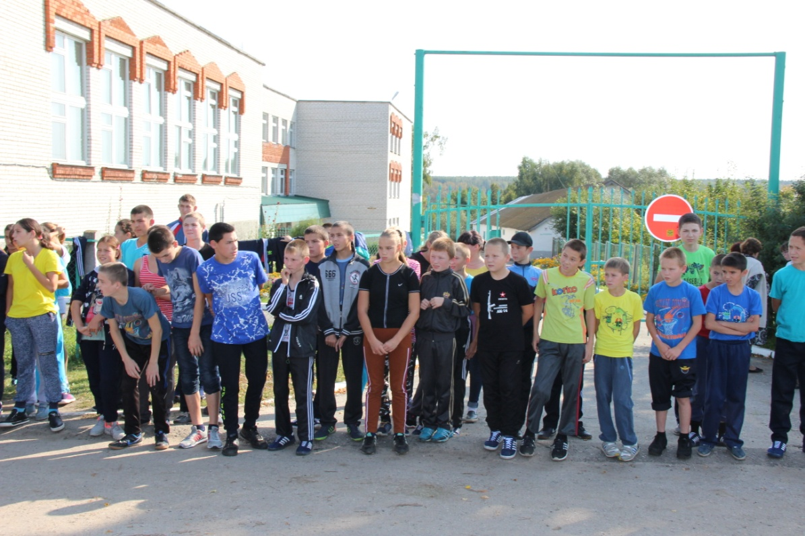
Спортивно-оздоровительное направление

Slide 16
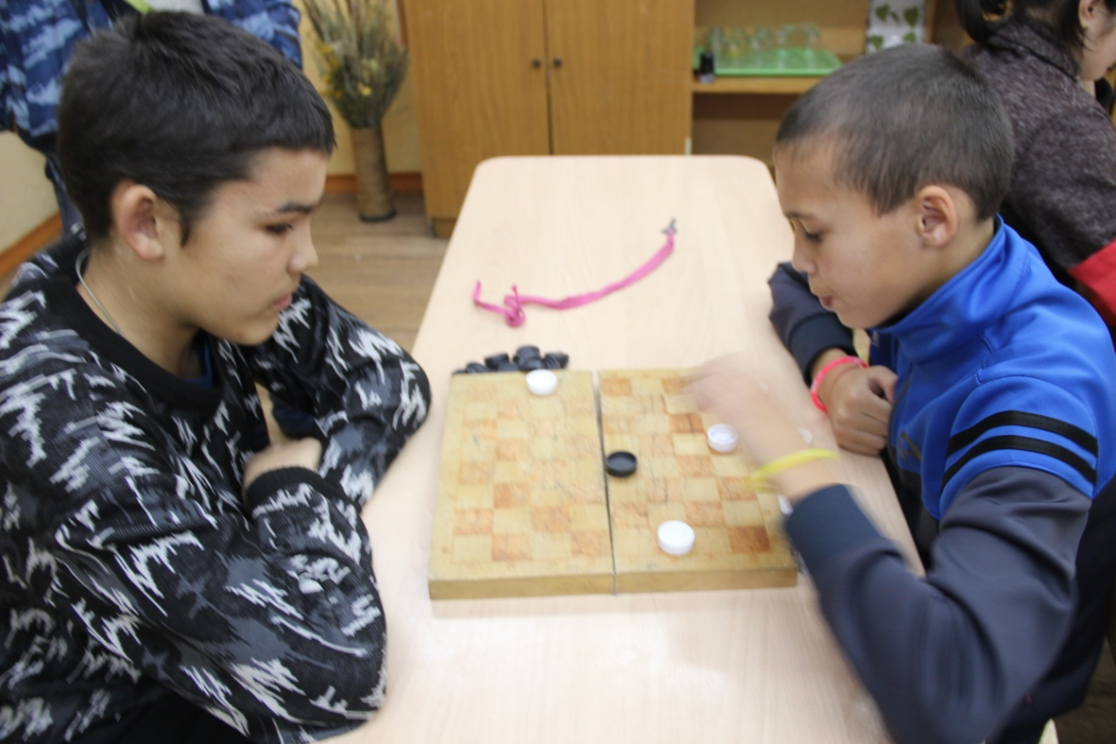
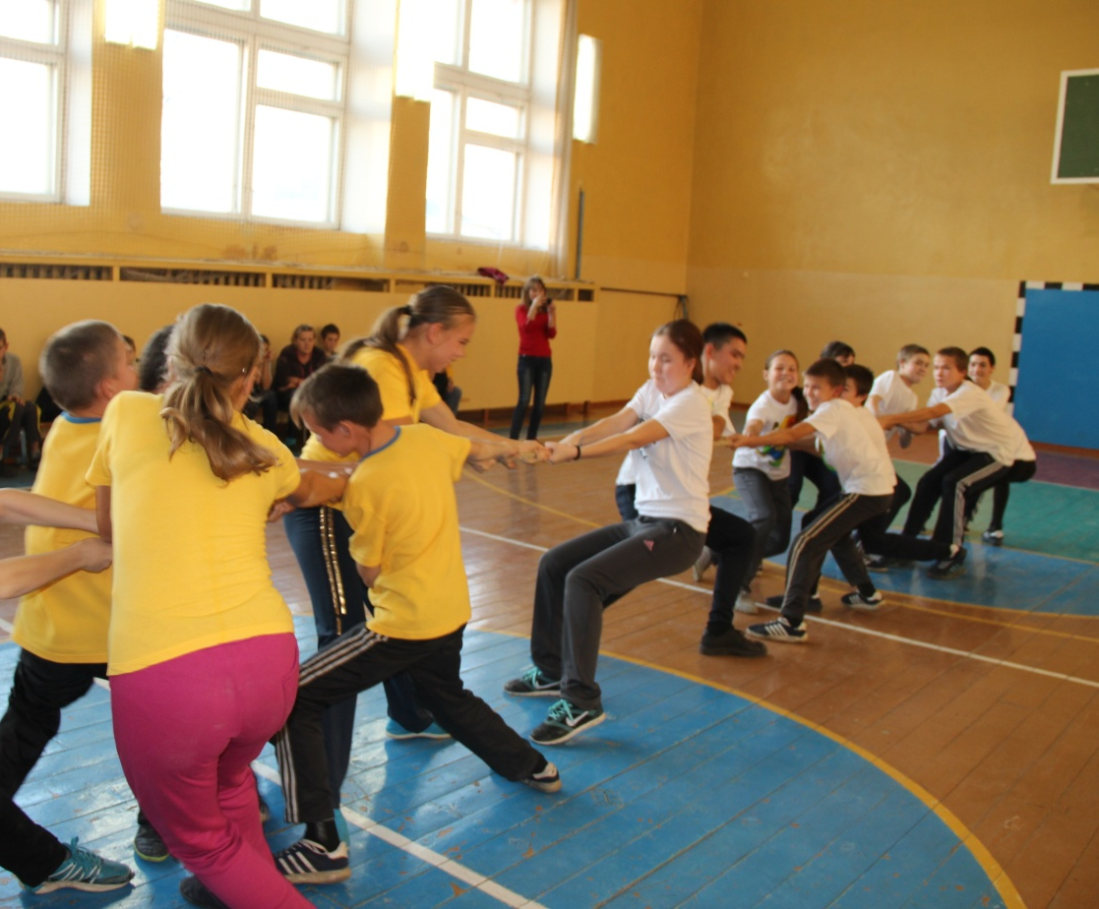
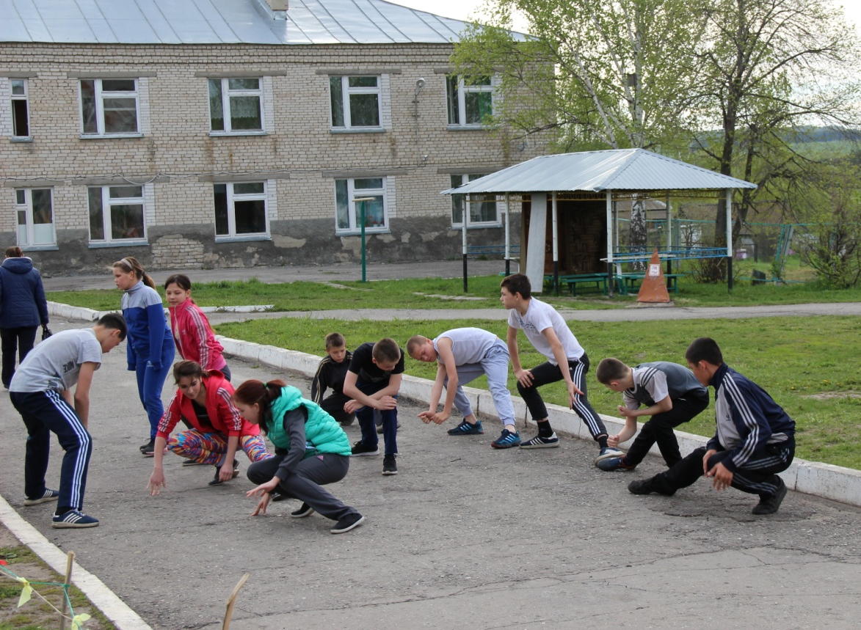

Slide 17
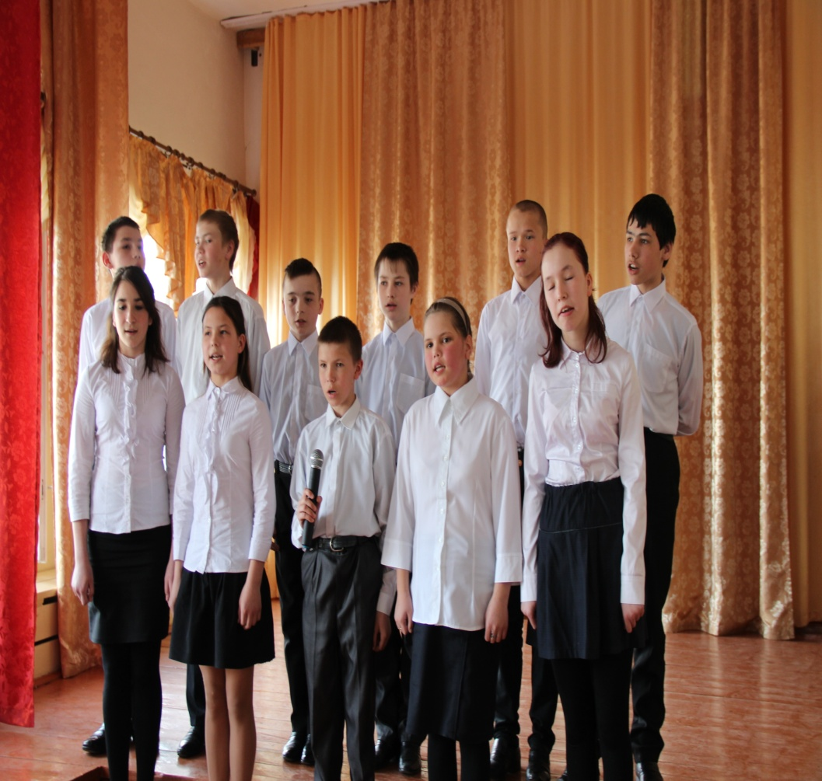

Slide 18
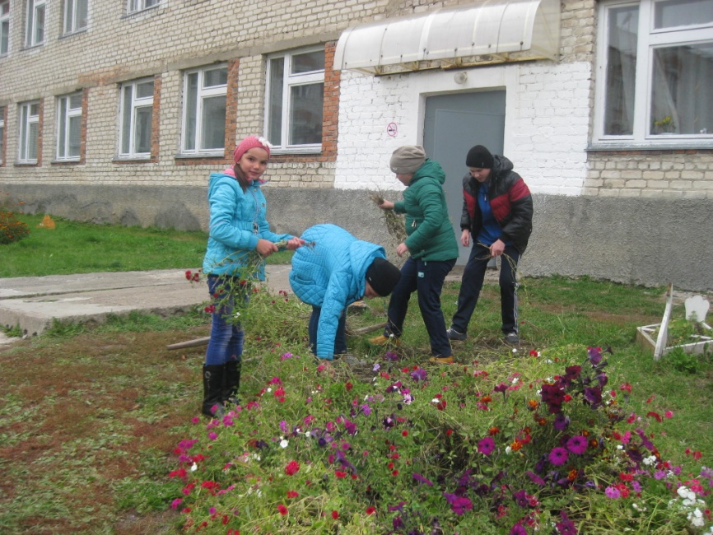
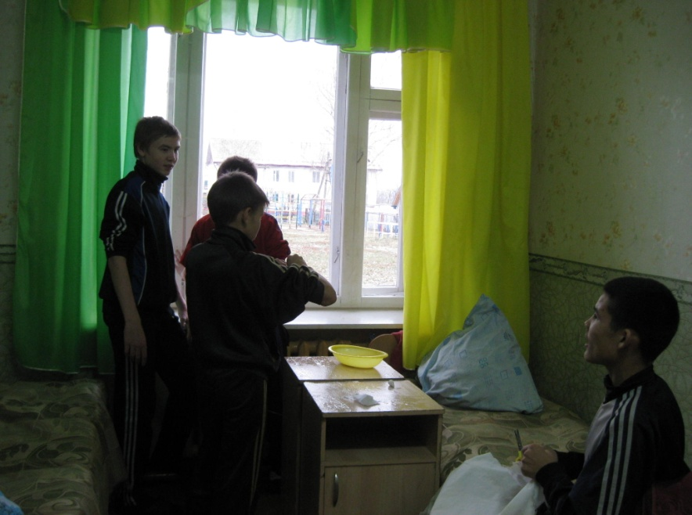
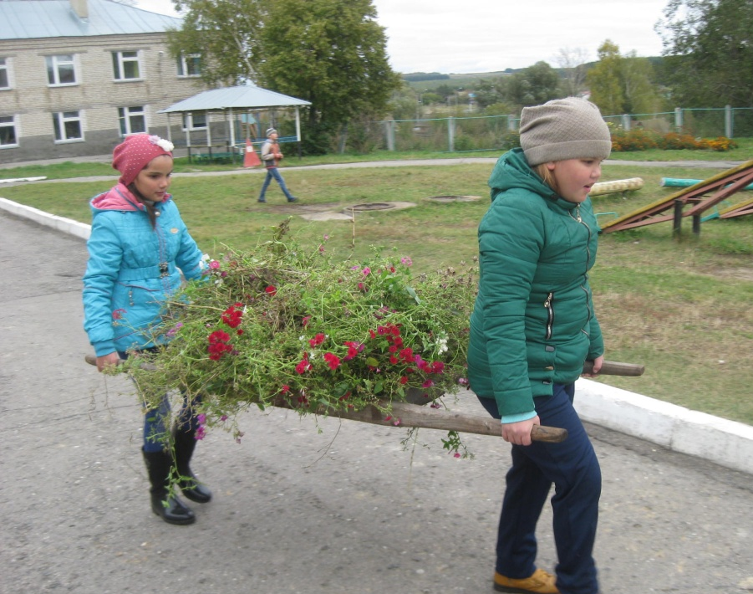

Slide 19
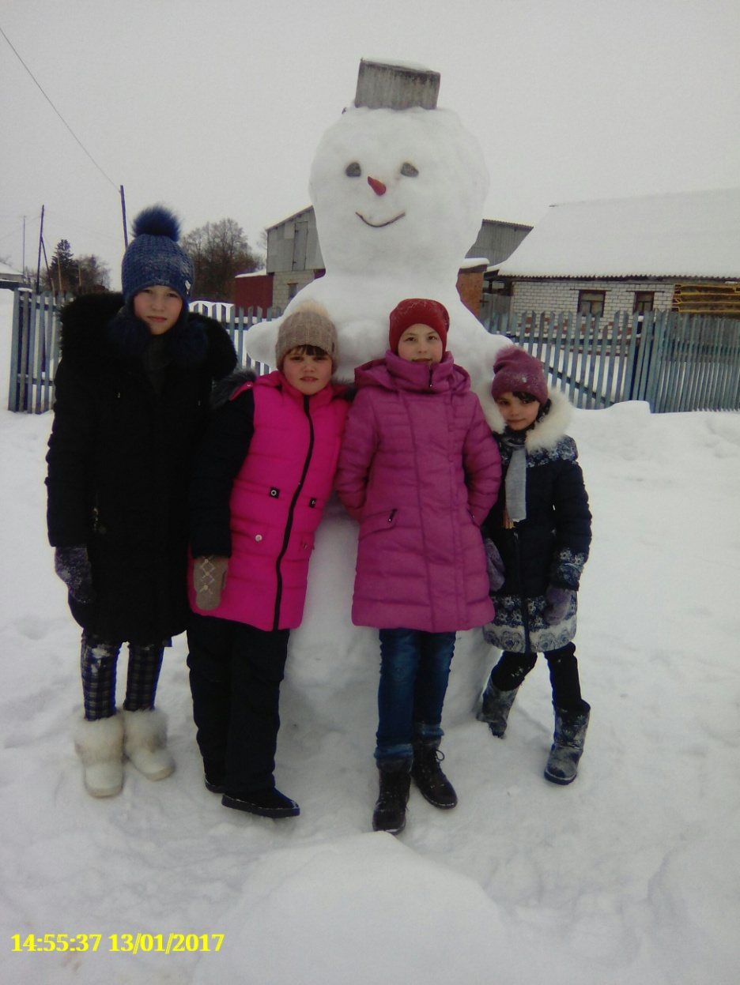
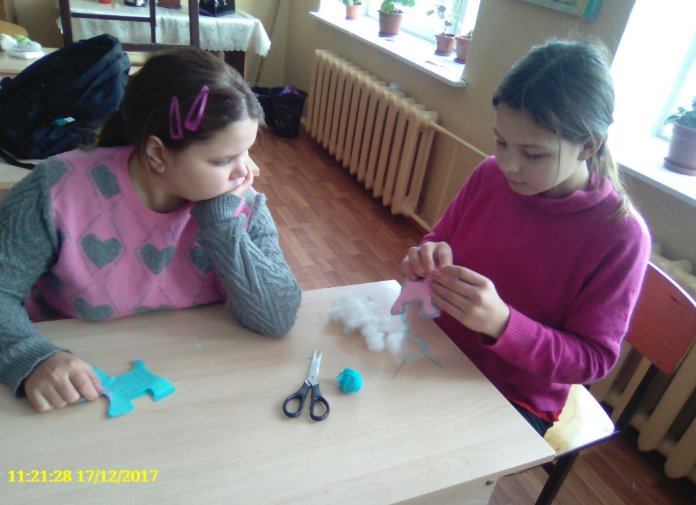

Slide 20
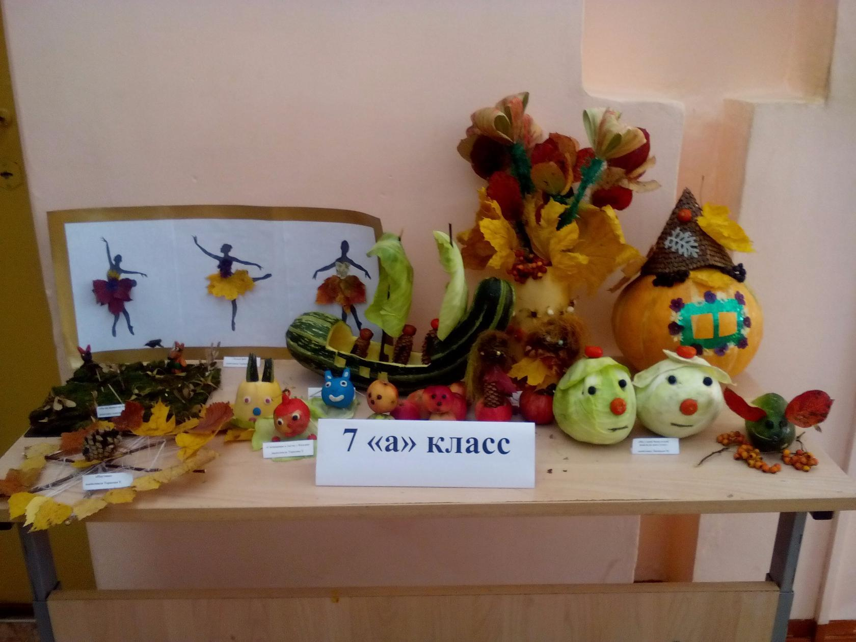

Slide 21
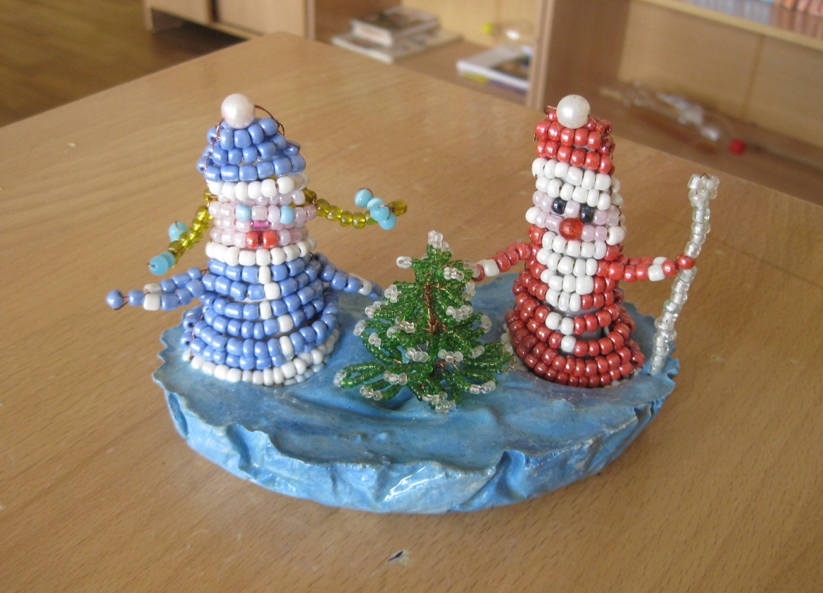
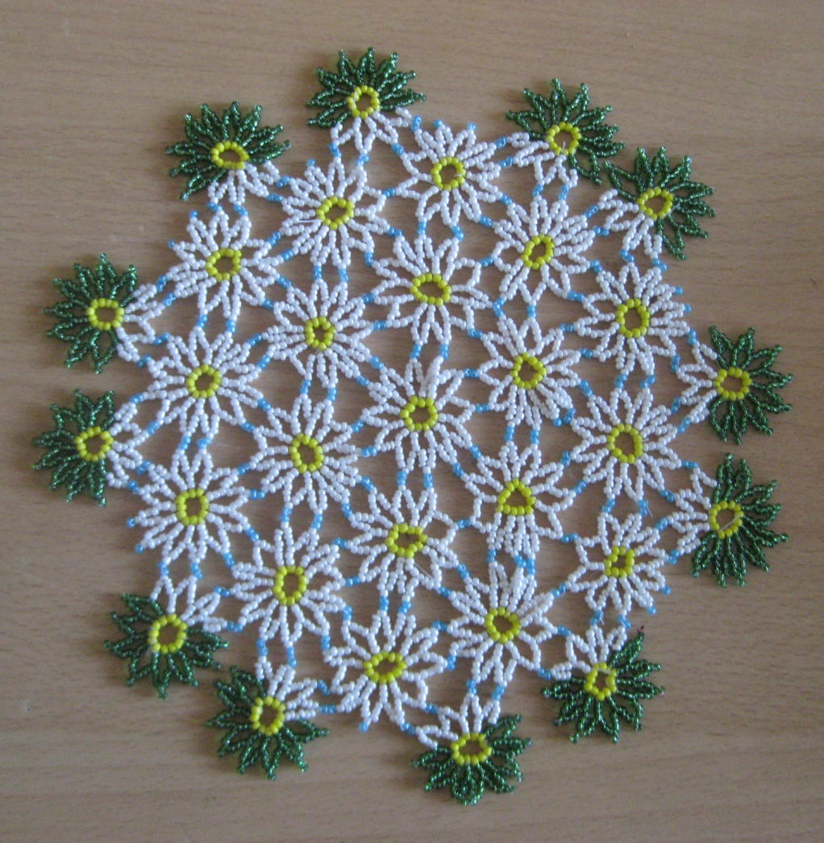

Slide 23
ВЫВОД:
Внеурочная деятельность представляет собой систему, которая функционирует на основе социального заказа общества и выполняет заданную социальную роль. Оно оказывает широкий спектр разнообразных услуг, удовлетворяет постоянно изменяющиеся индивидуальные образовательные потребности детей, обеспечивает свободу выбора видов, форм деятельности и детских объединений по интересам, освоение новых социальных ролей, неформальное общение, а также создает условия для творческого развития каждого ребенка, его адаптации к социальным изменениям и приобщения к культурным ценностям.

Slide 24
Спасибо за внимание!

